Slide 1
Plants to the Recue
2차 프로젝트
이우진

Slide 2
목 차
1. 기획 의도 및 선정 이유
2. 사이트 설계
3. 사이트 구현
4. 향후 계획

Slide 3
1. 기획 의도 및 선정 이유
상품(아로마 오일) 컨텐츠가 흔하지가 않음.
데이터 양이 너무 많지 않고 분류가 적당하다고 판단
반복적인 모듈을 활용하기에 좋다고 생각
전체적인 레이아웃은 비슷하게 구성하고 부족한 부분은 보완

Slide 4
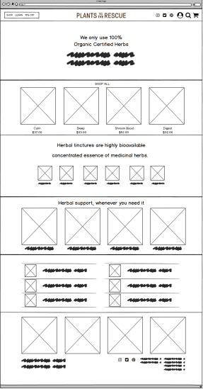
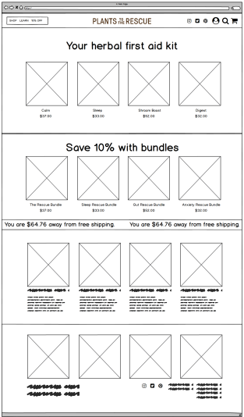
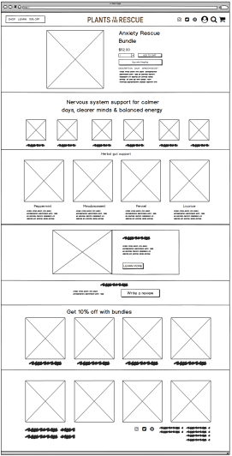
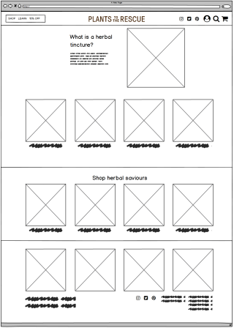
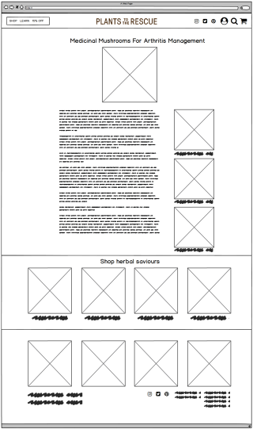
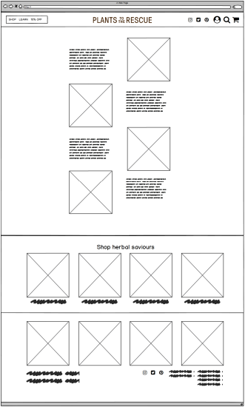
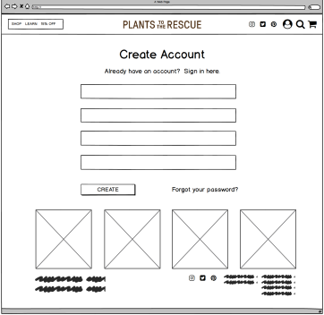
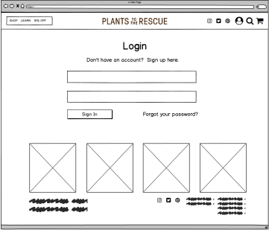
2. 사이트 설계(page)

Slide 5

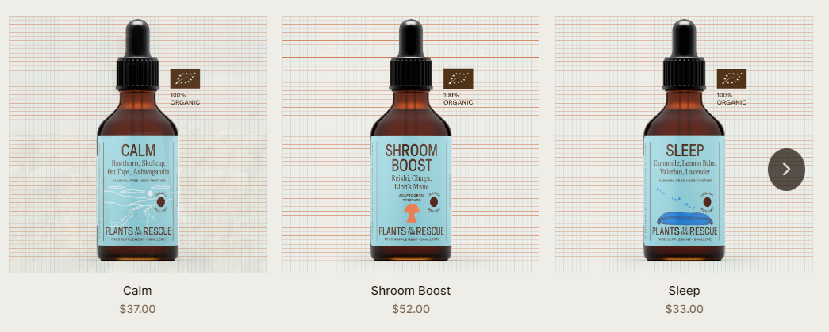
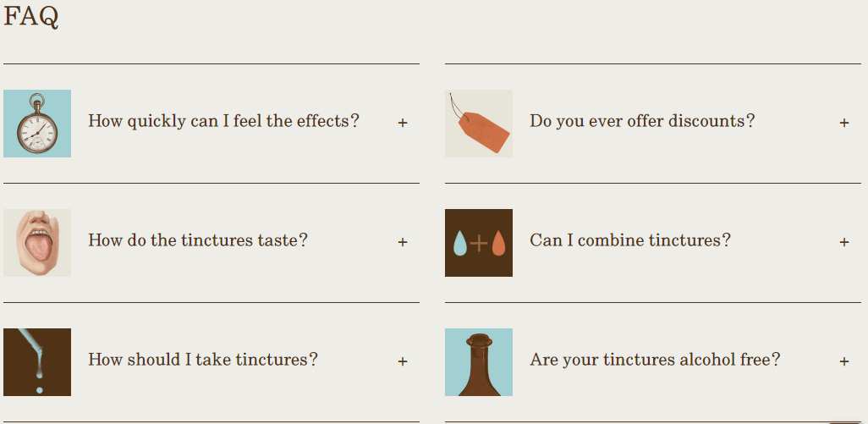
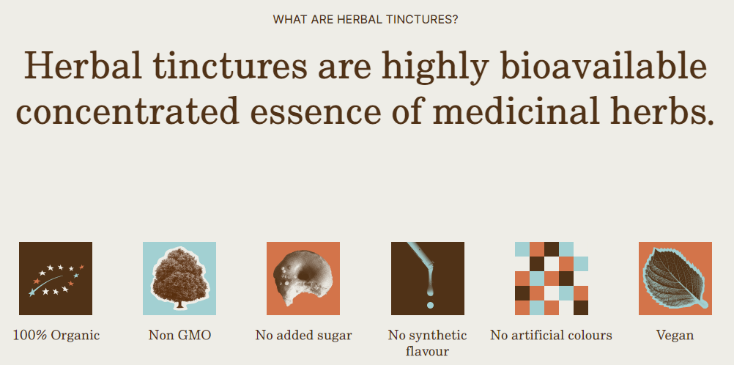

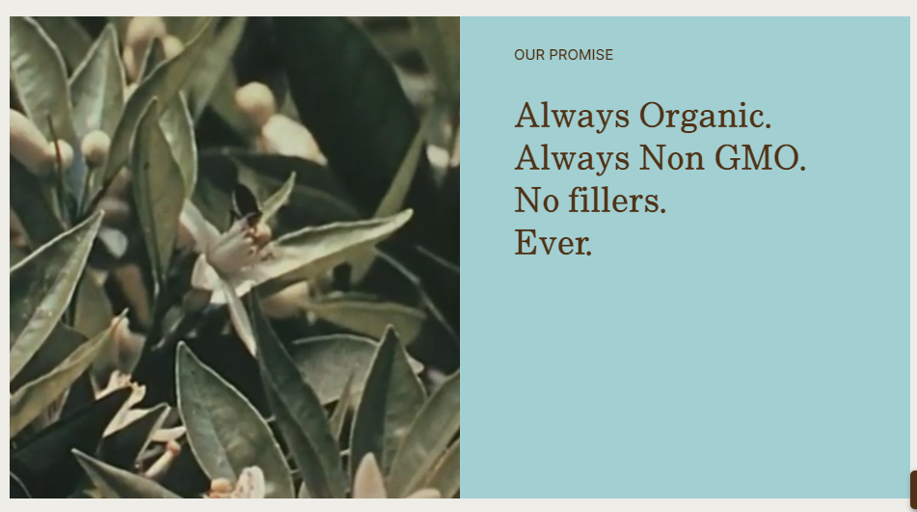
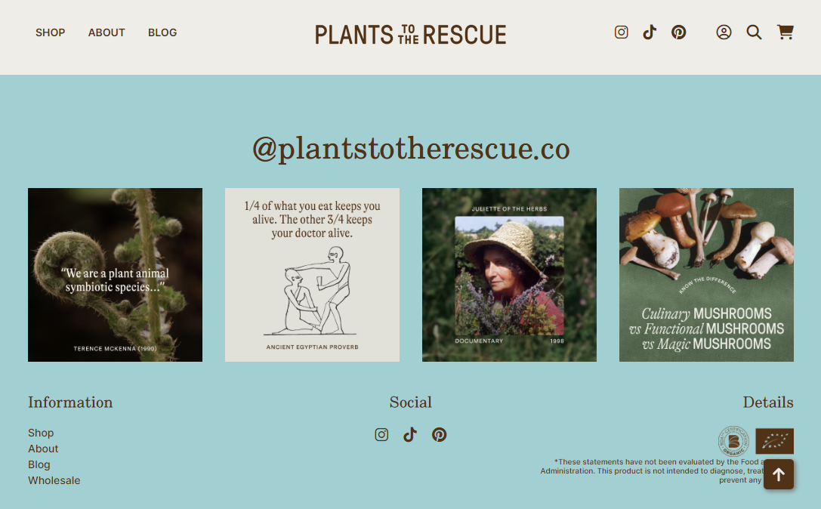
2. 사이트 설계(module)

Slide 6
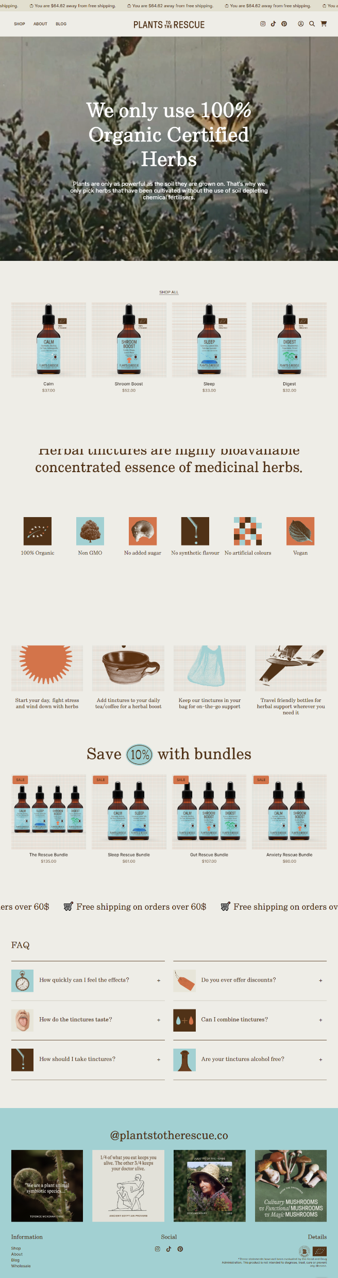
3. 사이트 구현 (메인)
스크롤 페이드인 효과
텍스트 배너 재귀 함수 호출
FAQ – 토글 방식
상품 리스트 마우스 오버시
다른 이미지 or 비디오 노출
홈페이지 넓이 축소 할때 상품 리스트 스와이퍼 등장, 네비 바 햄버거 버튼 노출

Slide 7
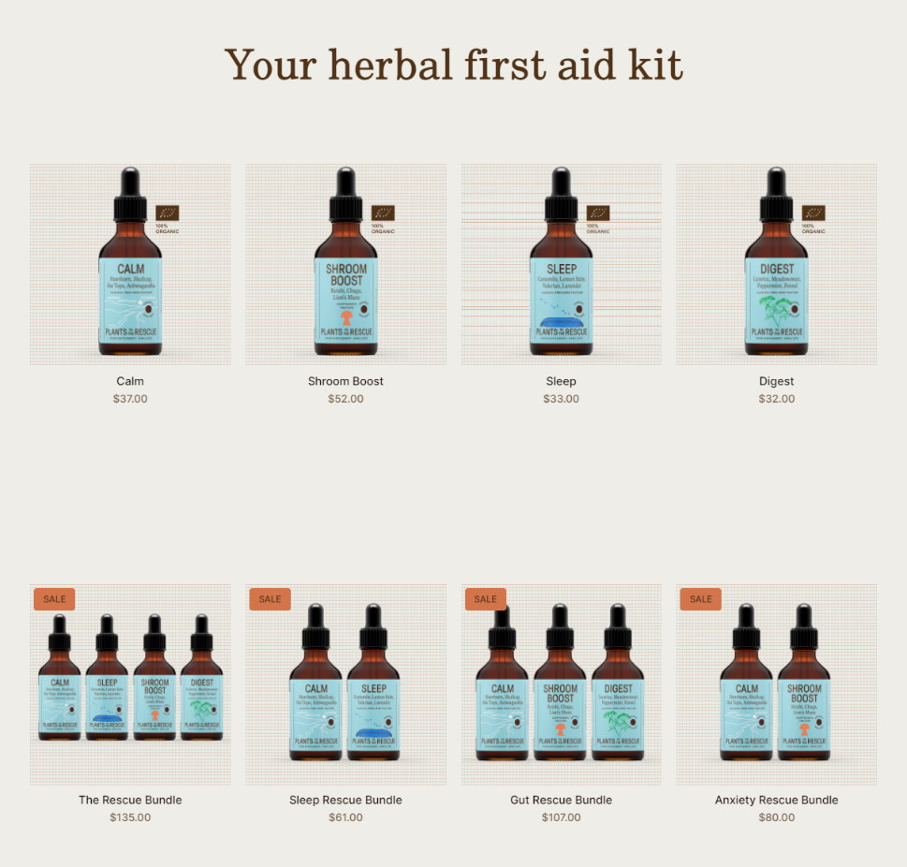
3. 사이트 구현 (상품리스트)
상품 클릭시 state에 값을 넣어서 디테일 페이지로 넘기고 디테일 페이지에서 uselocation 으로 값을 받아서 넘긴다
넘길 때 데이터 전체를 넣어서 넘어 간것이 아니라 키 값만 넘겨서 디테일 페이지에서 그 키 값에 해당하는 밸류 값들을 상품 디테일에서 불러옴

Slide 8
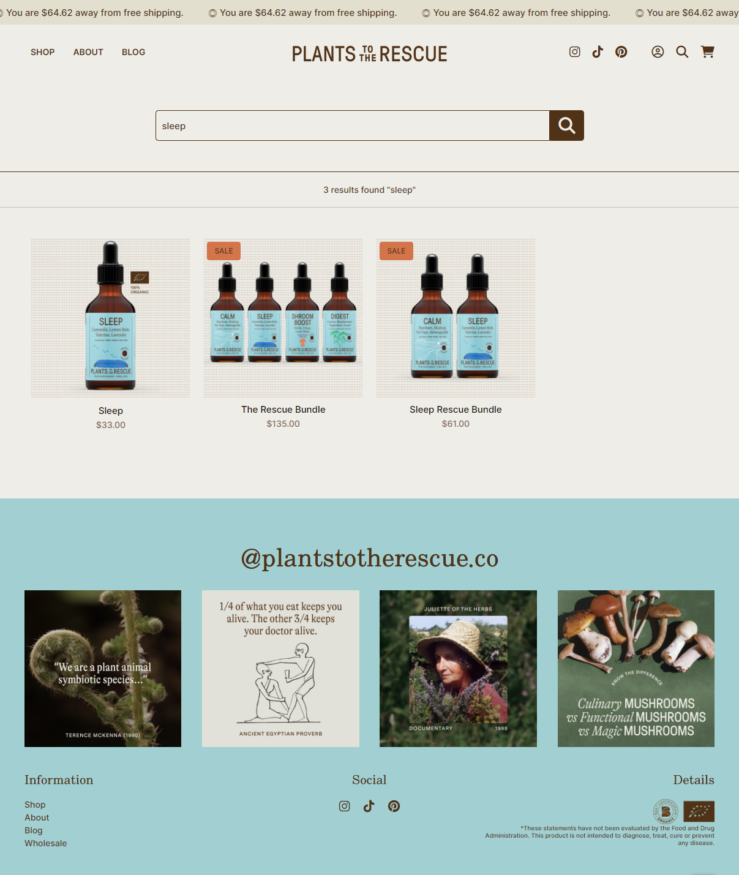
3. 사이트 구현 (서칭)
search 에 키워드를 검색하면 useNavigate를 사용하여 state에 키워드 값을 넣고 search 페이지로 이동시켜준다
search 페이지로에서 useLocation으로 받은 데이터 값을 다음 리스트에 뿌림
상품 클릭하면 상품 디테일 페이지로 이동

Slide 9
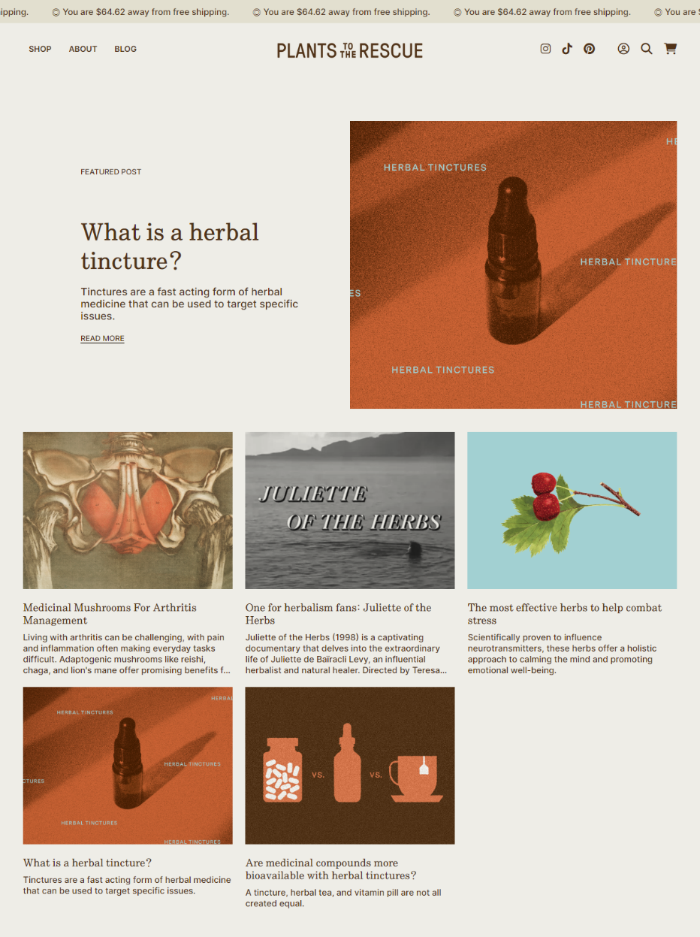
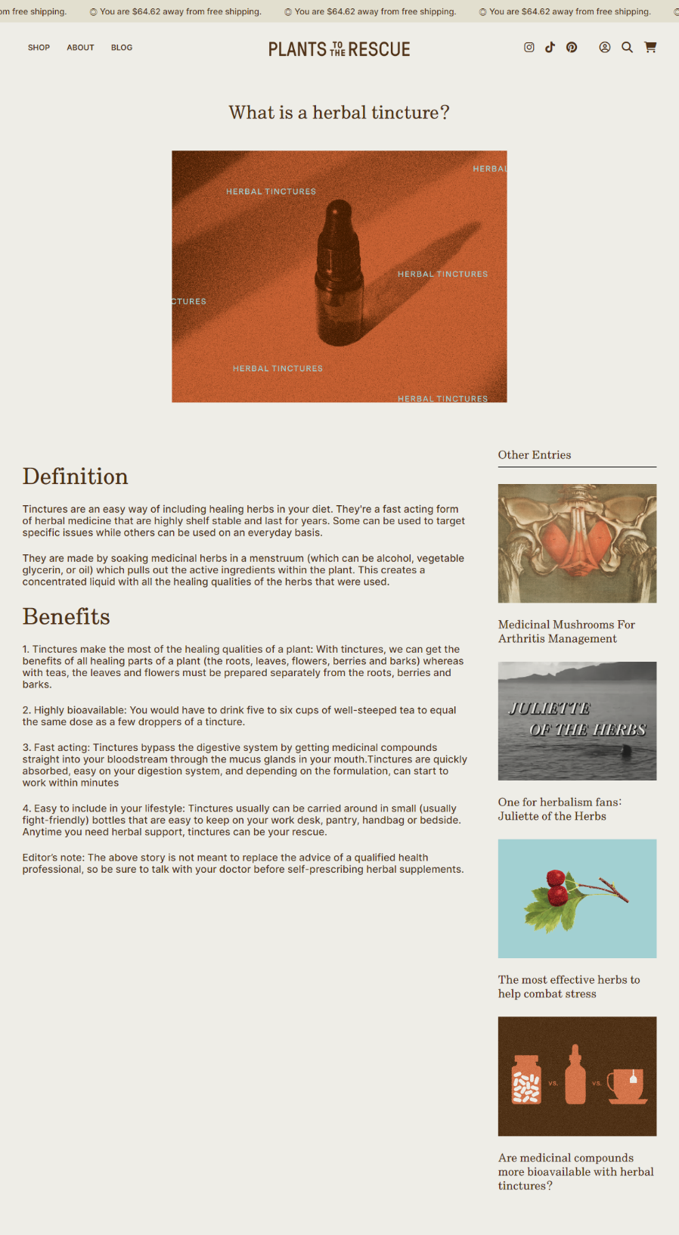
3. 사이트 구현 (블로그 리스트,상세)
블로그 리스트 중 하나를 클릭 시 state에 값을 넣어서 디테일 페이지로 넘기고 디테일 페이지에서 uselocation 으로 값을 받아서 넘김 값은 해당하는 데이터 값은 전부 넘겨서 상세페이지에서 전부 받음
우측 리스트로 다른 상세페이지 이동

Slide 10
4. 향후 계획
동적인 요소 추가
로그인,로그아웃 구현
장바구니 구현
리뷰 구현

